Slide 1
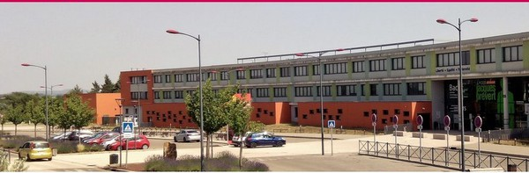
Un labo maths au lycée Jacques Prévert de Saint Christol les Alès

Slide 2
Un peu d’histoire
Ouverture du lycée en 2009
Une équipe d’amis qui travaillent sur le bassin depuis des années
Des envies, des projets et un lycée ou tout doit se mettre en place

Slide 3
Une existence avant l’heure
Depuis 2009, 1h commune dans l’emploi du temps pour le travail en équipe
Une salle de travail dédiée
Une salle de stockage mitoyenne du cdi

Slide 4
Le travail d’équipe
Toutes les progressions sont communes sur les différents niveaux
Entre 3 et 9 devoirs communs par niveau
Un schéma de devoirs qui s’est affiné au cours des années
Des expérimentations (corrections croisées, groupes de niveau en ap,…)
Des heures d’échange sur nos pratiques personnelles

Slide 5
Nos devoirs communs sur le site du lycée.

Slide 6
Manifestations Mathématiques
Un tournoi trimestriel de « gagne ton papa »
Une expo maths d’une durée de 2 semaines, accessible aux élèves, et prêtée sur demande aux établissements alentours
https://lyc-prevert-stchristollesales.ac-montpellier.fr/les-disciplines/le-coin-des-matheux/expo-mathematiques
Projections de films
Concours Mathématiques et informatique (castor, algoréa, olympiades)
Semaine des Maths
Enigme de la semaine sur le site

Slide 7
Des clubs
Un club Maths et Magie
Un Club Maths en Jeans
Un club de création d’énigmes mathématiques

Slide 8
2019: La création officielle
Le Laboratoire de Mathématiques du lycée est né officiellement en 2019.
Nous allons continuer le travail entrepris et l’enrichir au travers des opportunités qu’offre la création d’un labo (liens privilégiés avec le monde de la recherche et de l’université)

Slide 9
Réception d’élèves de CM2 : Jeux Mathématiques

Slide 10
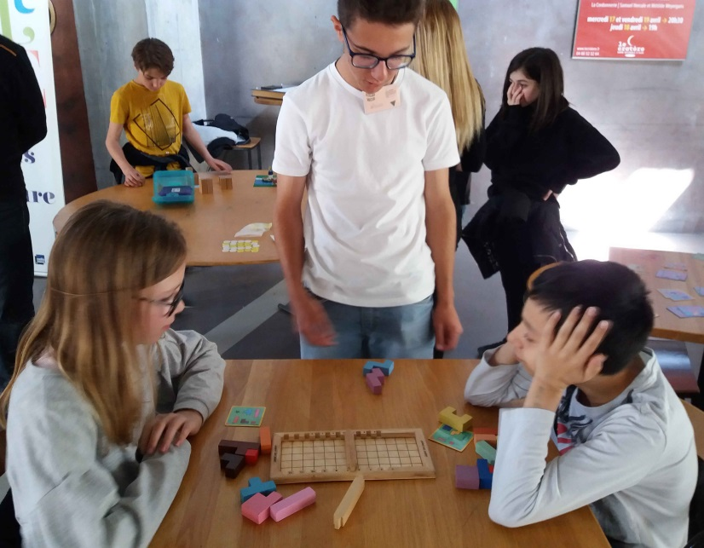
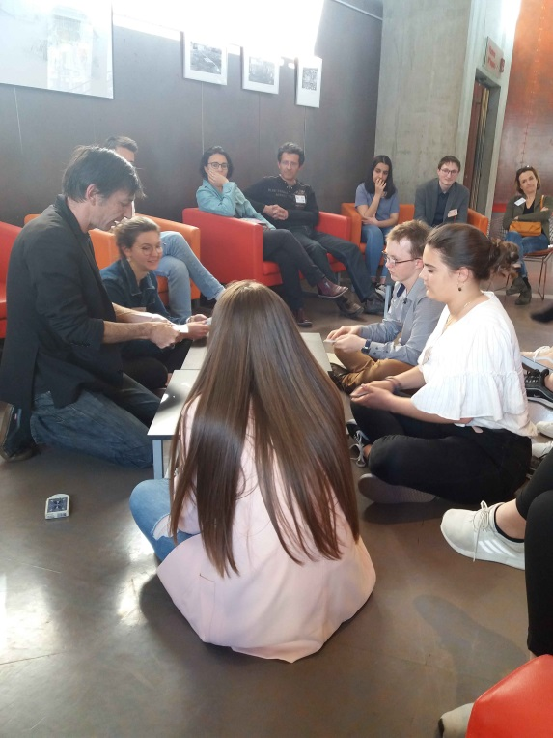
Expo maths au cratère, prêtée par le lycée, animée par nos élèves du club Maths, Ci contre, rencontre avec un mentaliste avant le spectacle,

Slide 11
Des items de l’expo maths

Slide 12
Et encore…

Slide 14
Des Graphes

Slide 15
Des coniques

Slide 16
Moment concours olympiades, phase de groupes

Slide 17
Des élèves occupés en salle polyvalente sur notre expo maths.

Slide 18
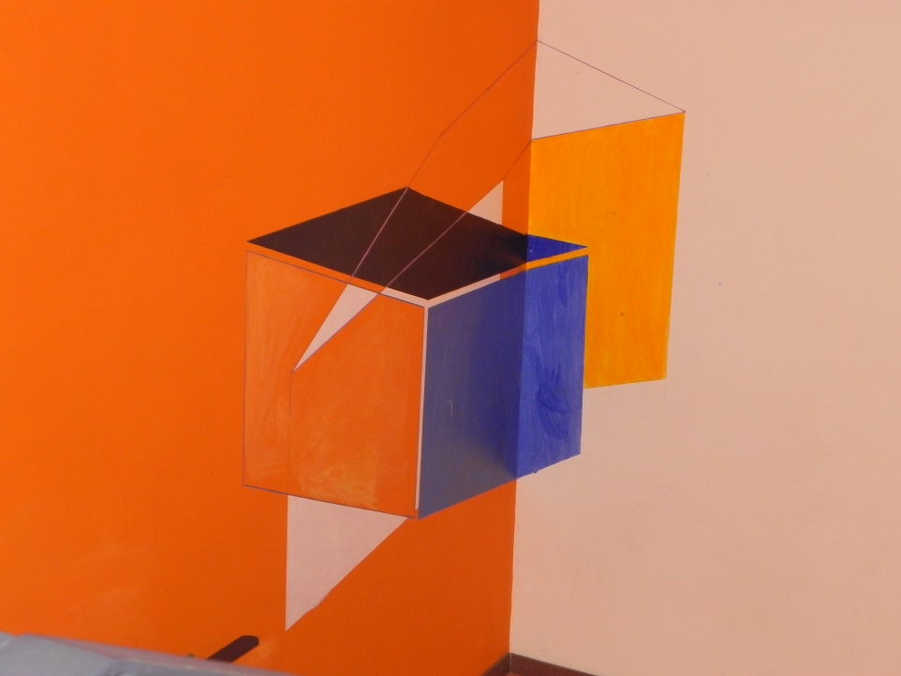
Escaliers menant aux salles de Maths: 2 points de vue pour une même image

Slide 19
Escaliers menant aux salles de Maths: Un problème fondateur

Slide 20
Cédric Villani à Alès, interviewé par une de nos élèves, chouette rencontre!

